Slide 1
Учитель истории
МБОУ СОШ №50 г.Шахты Ростовской области Передера И.В.

Slide 2
Среди весенних первых дней
8 Марта всех дороже.

Slide 3
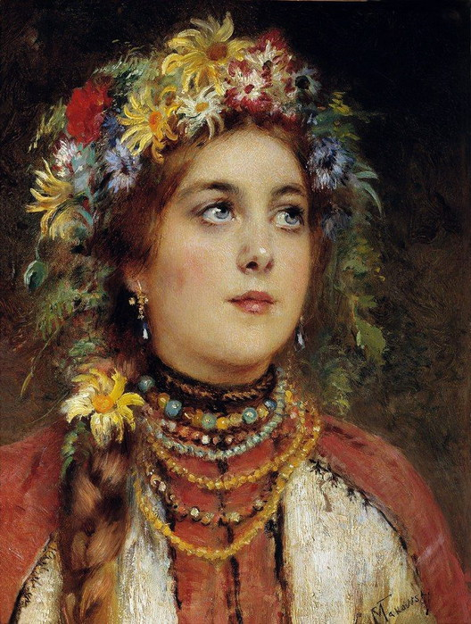
На всей земле, для всех людей
Весна и женщины похожи

Slide 4
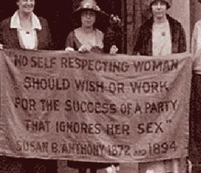
Традиция отмечать Международный женский день 8 марта была положена демонстрацией, которую провели в этот день 1857 года работницы текстильной промышленности в Нью-Йорке в знак протеста против ужасных условий труда и низкой заработной платы.

Slide 5
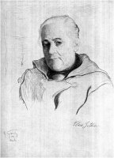
Решение о ежегодном праздновании Международного женского дня 8 марта было принято на 2-й Международной конференции в Копенгагене в 1910 году по предложению Клары Цеткин.
Клара Цеткин
(Рисунок художника И. Бродского

Slide 6
Первый «Международный день работницы» отмечался в 1911 году в Германии, Австрии, Швейцарии и Дании. Россия впервые этот день отмечала в 1913 году в С- Петербурге.

Slide 7
В России, Международный женский день
8 марта
с первых лет Советской власти стал государственным. А с 1965 года этот день стал
не рабочим.

Slide 8
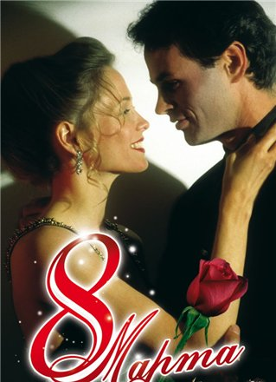
Современное празднование Женского дня
уже не имеет цели утверждения
равноправия,

Slide 9
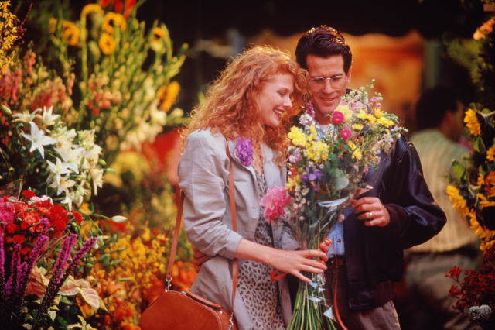
8 марта считается днём весны и
внимания к женщине.

Slide 10
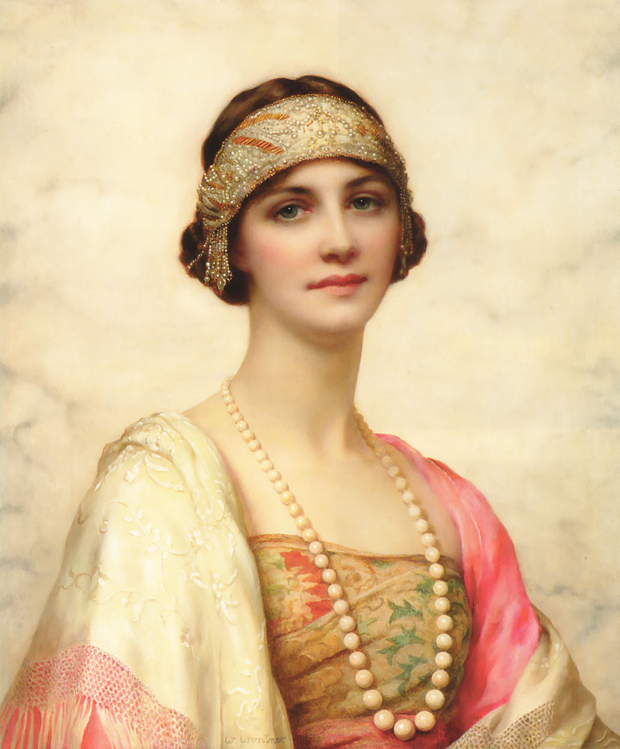
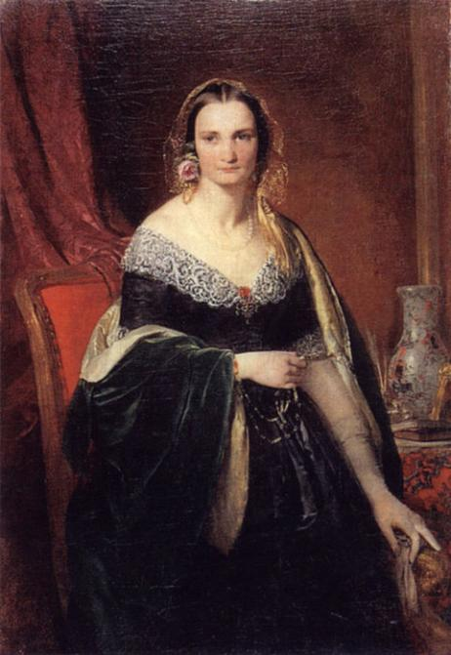
На протяжении многих веков образ женщины,

Slide 11
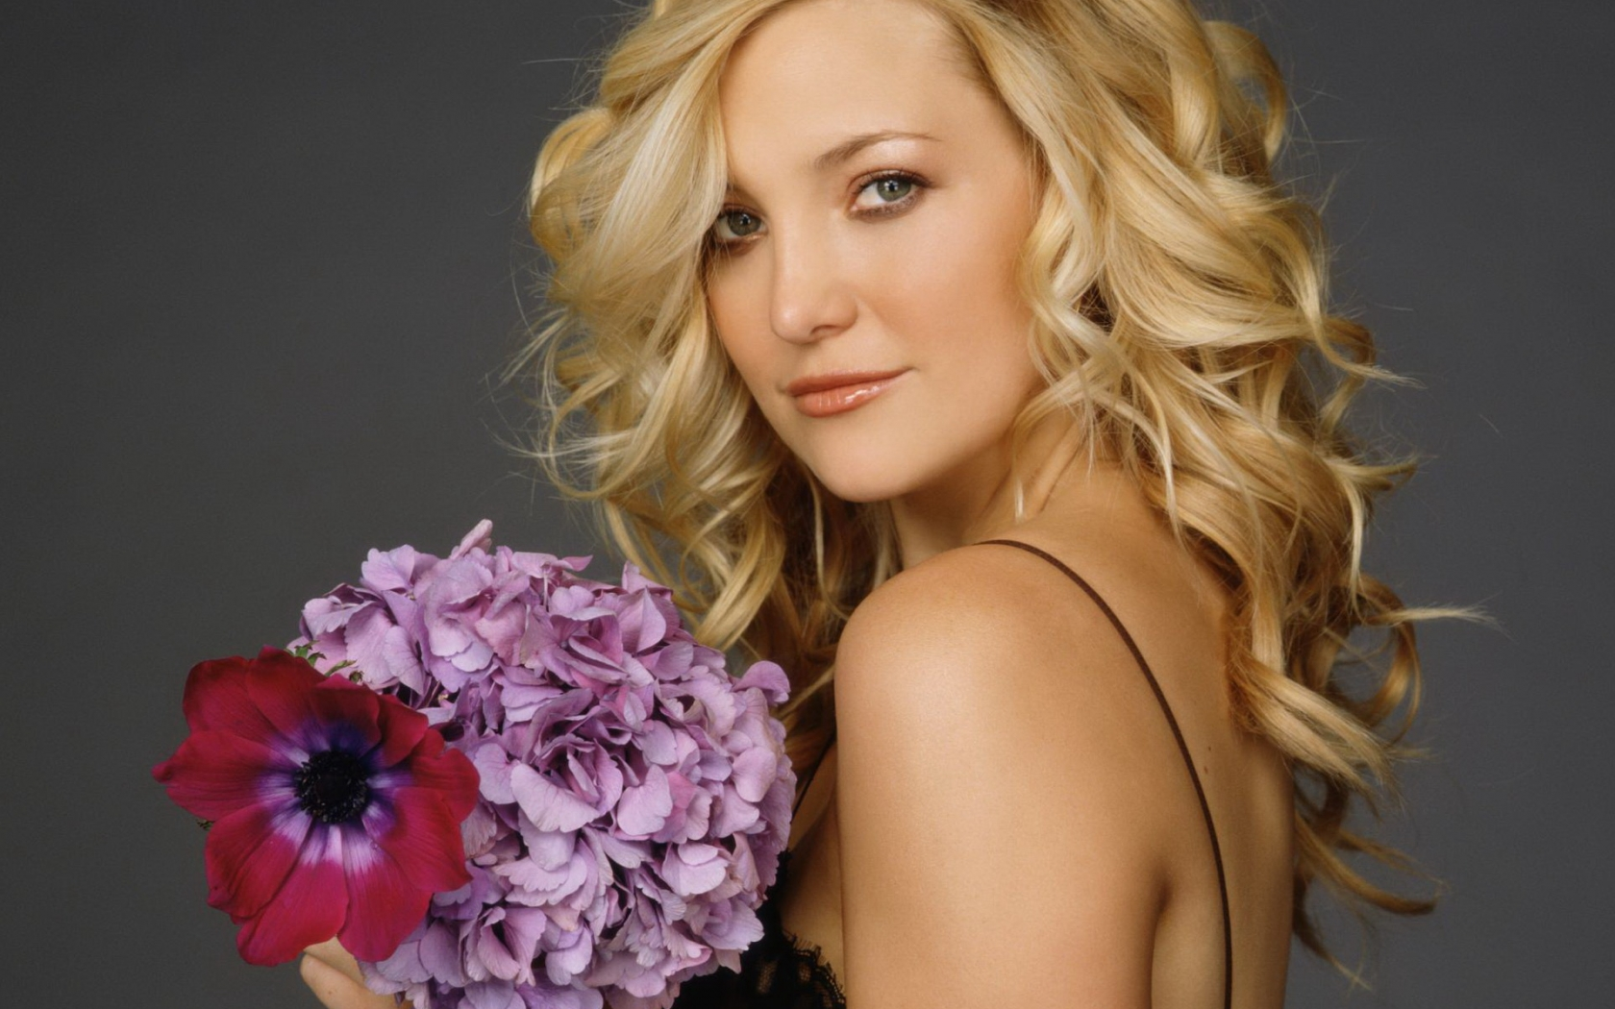
ее очарование

Slide 12
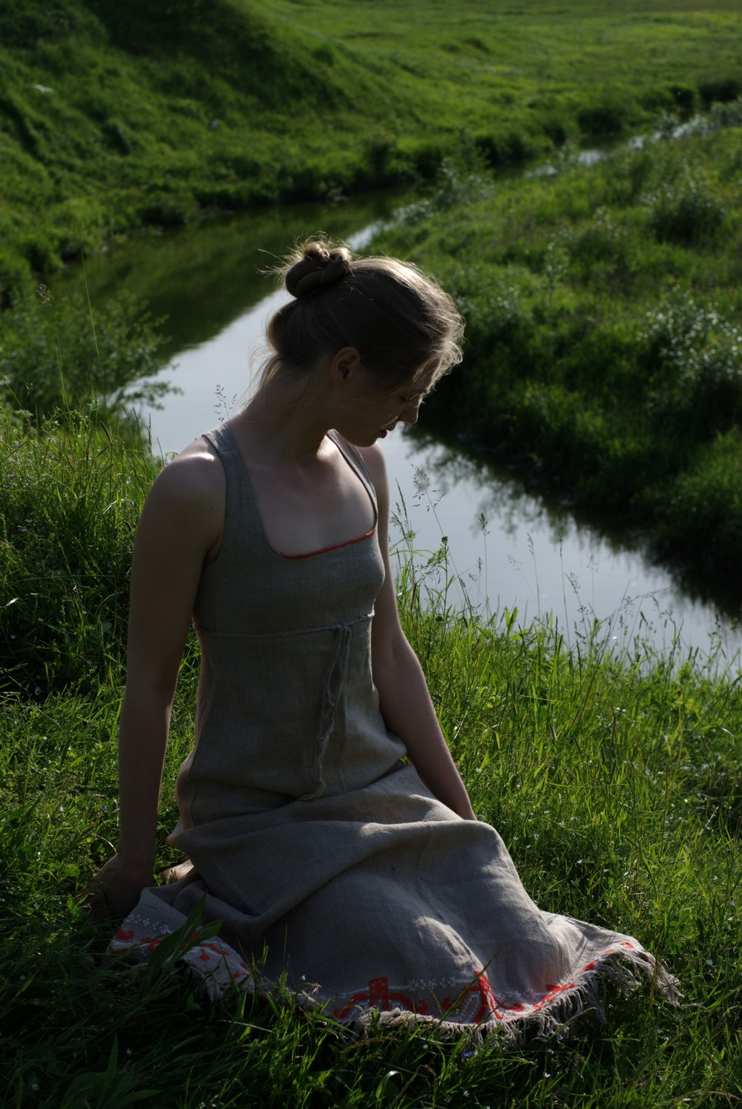
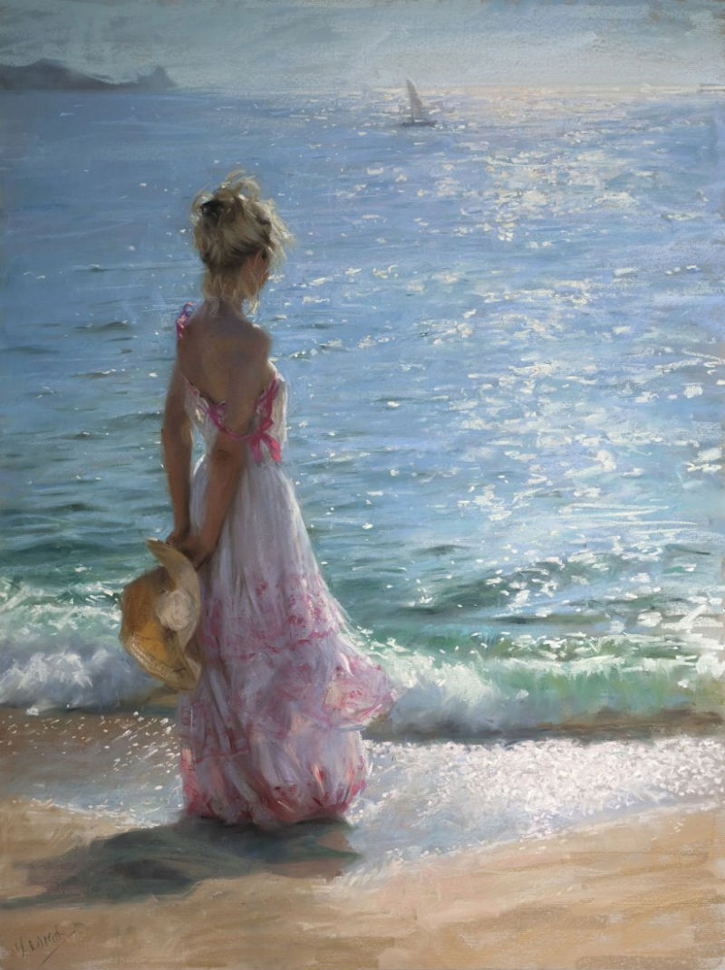
загадочность,

Slide 13
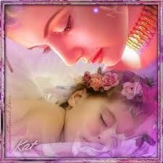
Склонность к самопожертвованию были предметом восхищения и величайшего преклонения

Slide 14
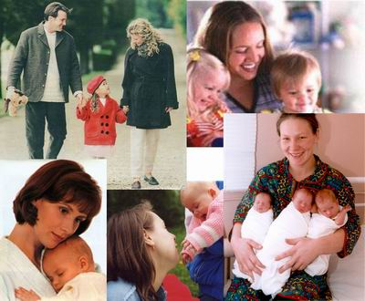
С любви и уважения к женщине

Slide 15
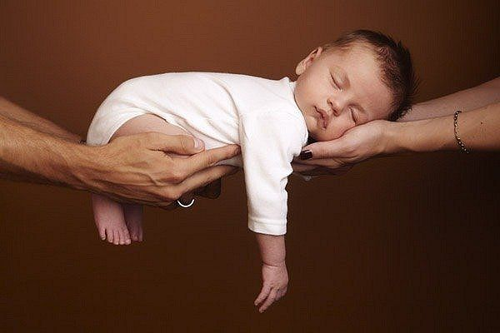
начинается Человек

Slide 16
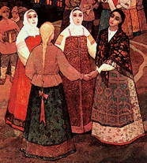
Женщины в русской истории…
В чем их особенность?

Slide 17
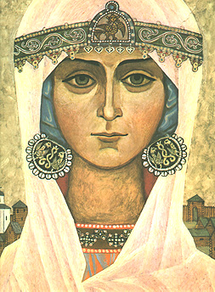
«…Ольгу
мы
Сравним с зарей перед рассветом,
С подснежником в конце зимы!»

Slide 18
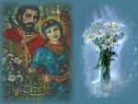
Феврония, преданная и мудрая спутница Муромского князя Петра.

Slide 19
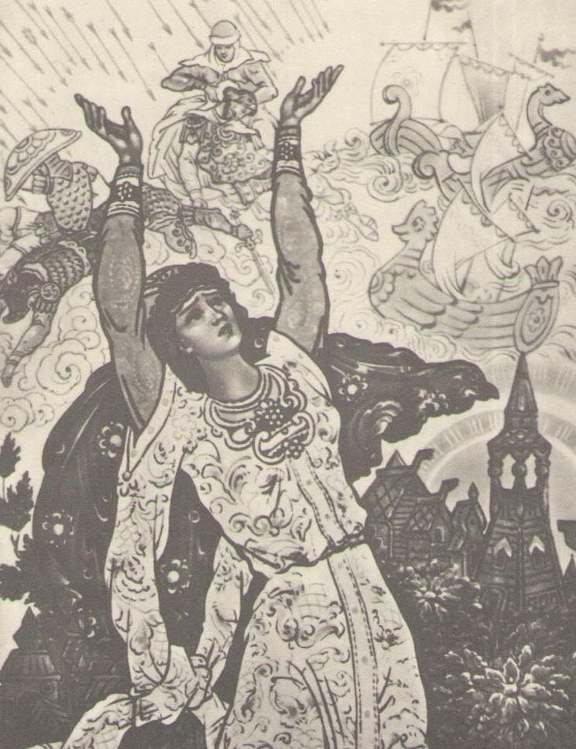
Ярославна – жена князя Игоря

Slide 20
Ксения Петербургская
Горожане заметили: куда зайдет блаженная Ксения, туда приходит удача.

Slide 21
После гибели мужа Маргарита продала имение и построила дома для солдатских вдов. Позже она обосновала женский монастырь, где стала игуменьей. Все силы и энергию она потратила на то, чтобы облегчить страдания солдатских вдов.
Маргарита Тучкова

Slide 22
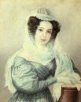
Мария Волконская
Камилла Ивашева
Екатерина Ивановна Трубецкая

Slide 23
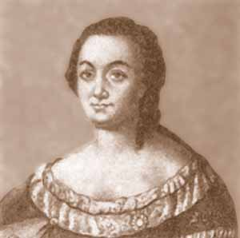
Несмотря на уговоры родителей, вышла замуж за Долгорукова, который впал в немилость к царю. Через три дня они были сосланы. Через 9 лет муж был казнен.
Наталья Долгорукова

Slide 24
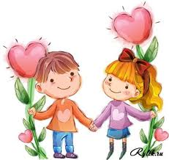

Slide 25
Поздравляем с
8 марта-
Международным ЖЕНСКИМ ДНЕМ

